Slide 1
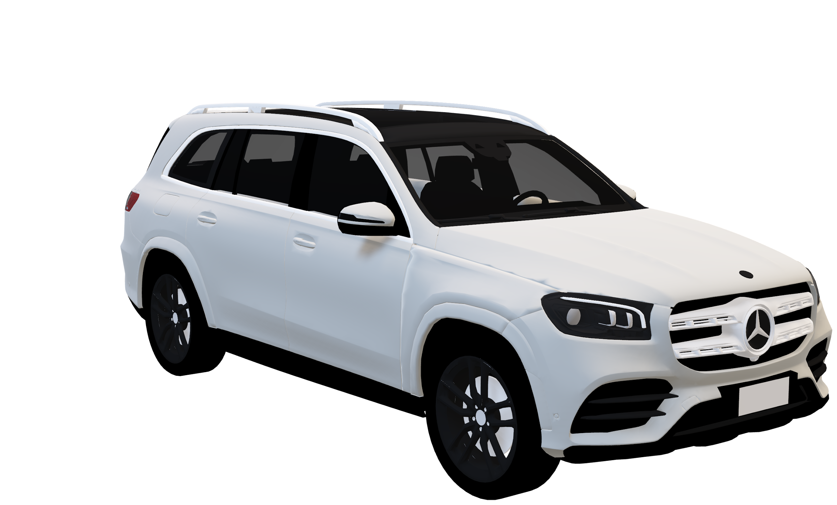
차량 가격 예측에서의 다중 회귀 분석의 적용 Application of Multiple Regression Analysis in Predicting Car Prices
베네딕터스 에스라 헤르노오
2021012800

Slide 2
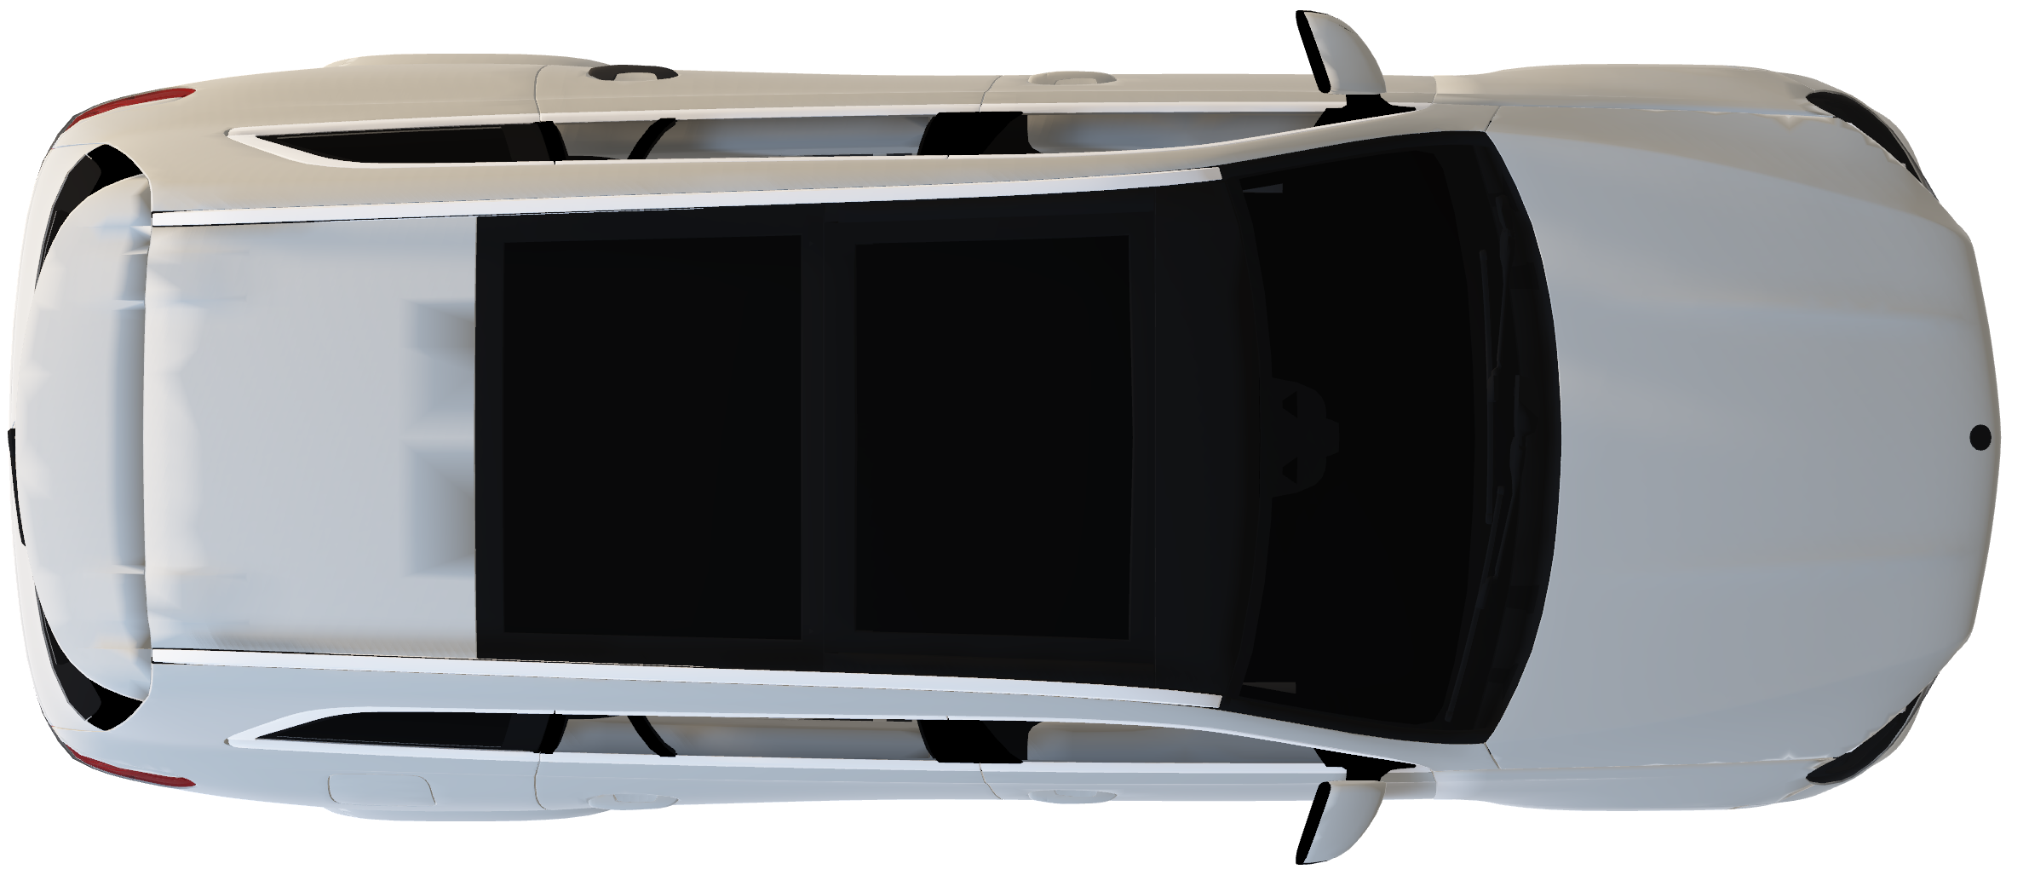

목차
1. 배경
2. 방법론
3. 결과
4. 결론

Slide 3



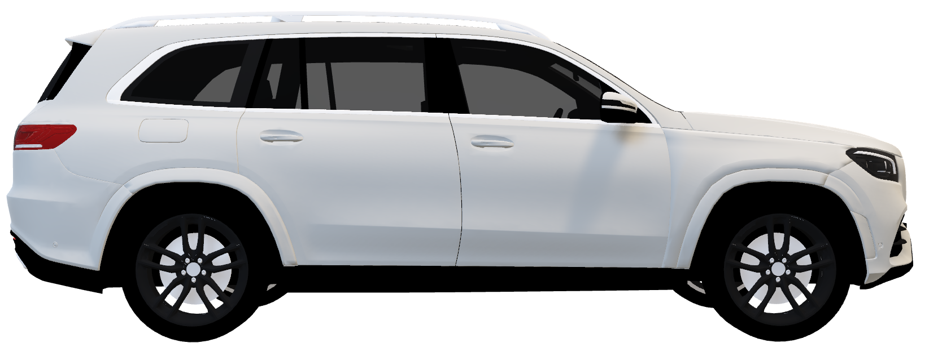
배경
Why predicting car’s prices?
판매자와 구매자 모두에게 통찰력 제공

Slide 4

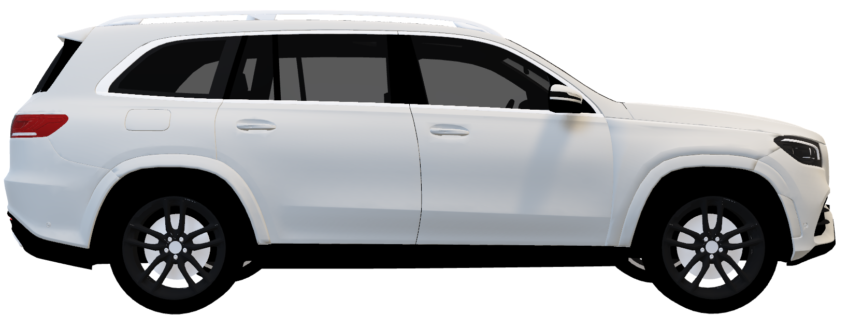
방법론
How to predict car prices?
Data Collection
Variable Selection
Model Building
Result

Slide 5
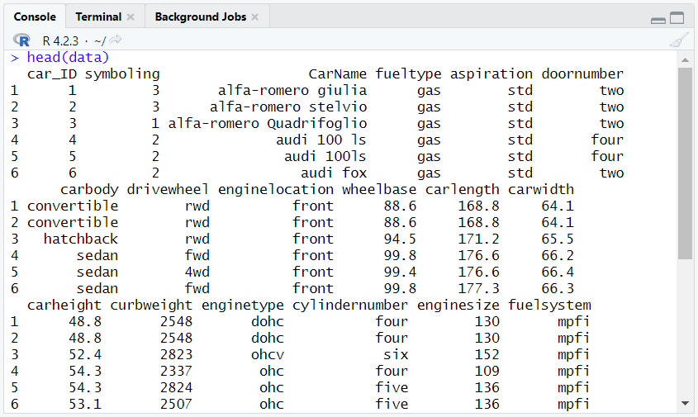

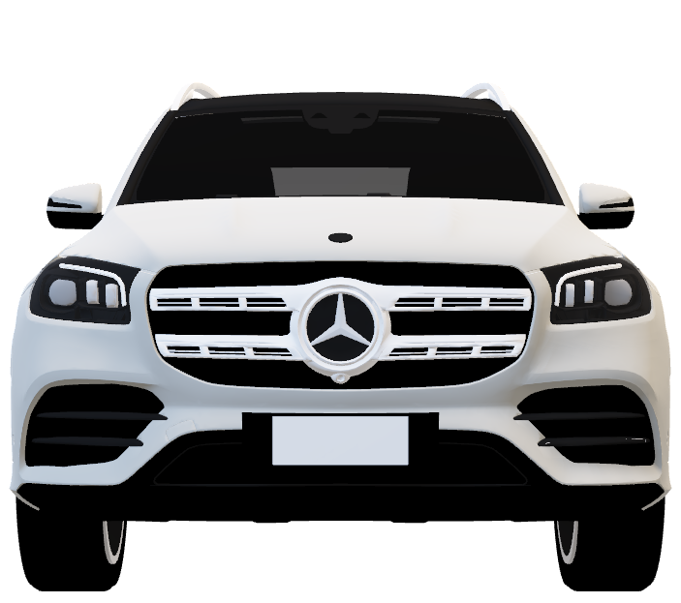

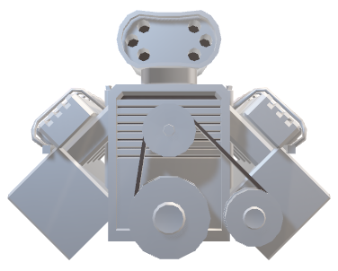
방법론: 데이터 수집
데이터 프레임:
205개의 관측치가 있는 26개의 변수
Data Collection
Variable Selection
Model Building
Result

Slide 6
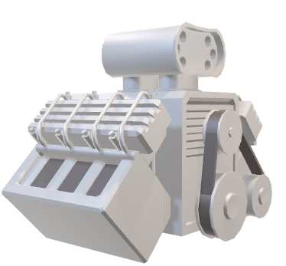
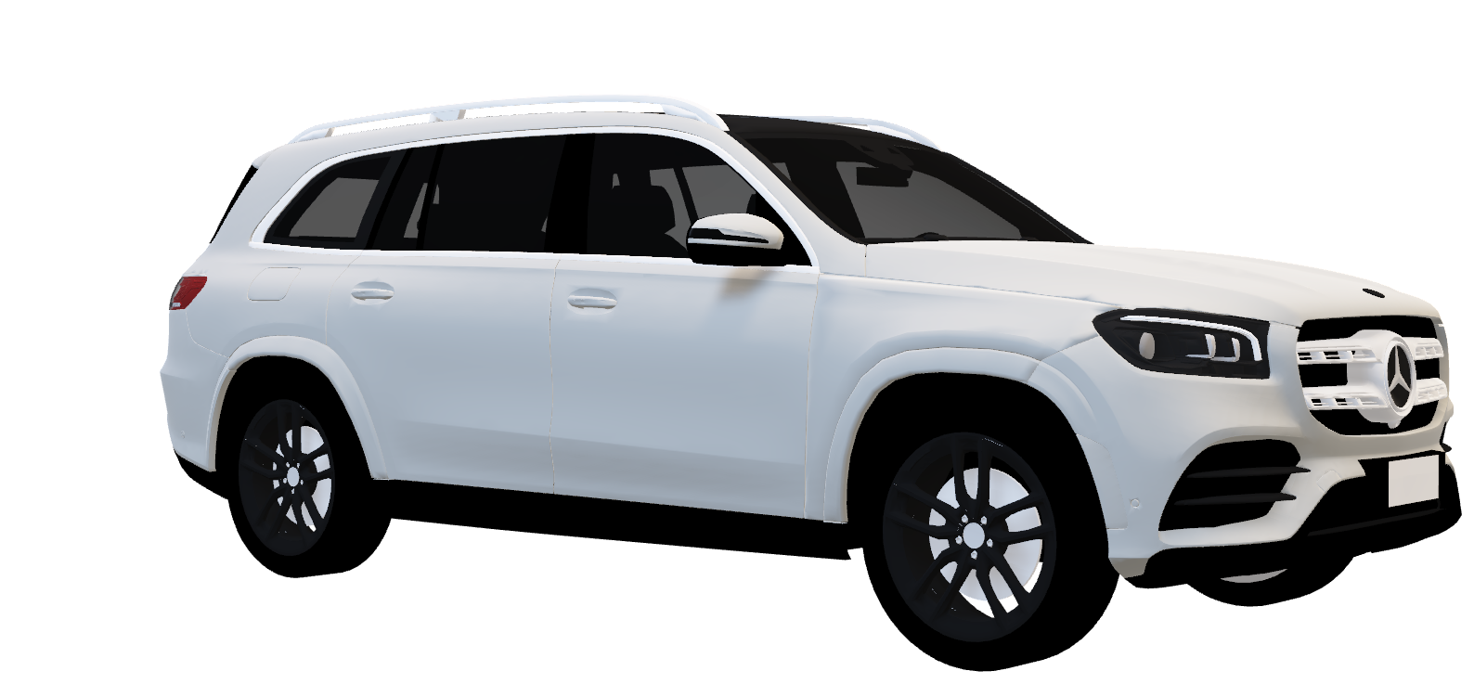

방법론: 변수 선택
8개의 변수가 추출되었다
$cylindernumber :
(엔진 실린더 수)
2 Cylinder to 12 Cylinder Engine
$price
(각격)
$carbody:
(차량 모델)
세단
해치백
왜건
하드탑
컨버터블
$enginesizes (엔진 사이즈)
$fueltype :
(연료 종류)
가스
디젤
$drivewheel:
(구동렬)
FWD (Front WD)
RWD (Rear WD)
4WD (4Four WD)
$citympg & $highwaympg = Fuel Economy (연비)
$horsepower
(마력)

Slide 7

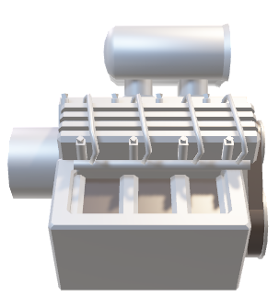
방법론: 모델 명세
Predictor Variable
(예측 변수)
Response Variable
(반응 변수)
$fueltype
$enginesize
$carbody
$horsepower
$price
$drivewheel
$citympg
$cylindernumber
$highwaympg
Model Formula
(모델 공식)
$price
α + β1*fueltype + β2*carbody + β3*drivewheel + β4*cylindernumber + β5*enginesize + β6*horsepower + β7*citympg + β8*highwaympg

Slide 8
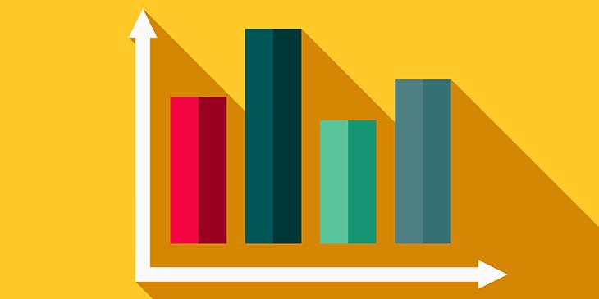
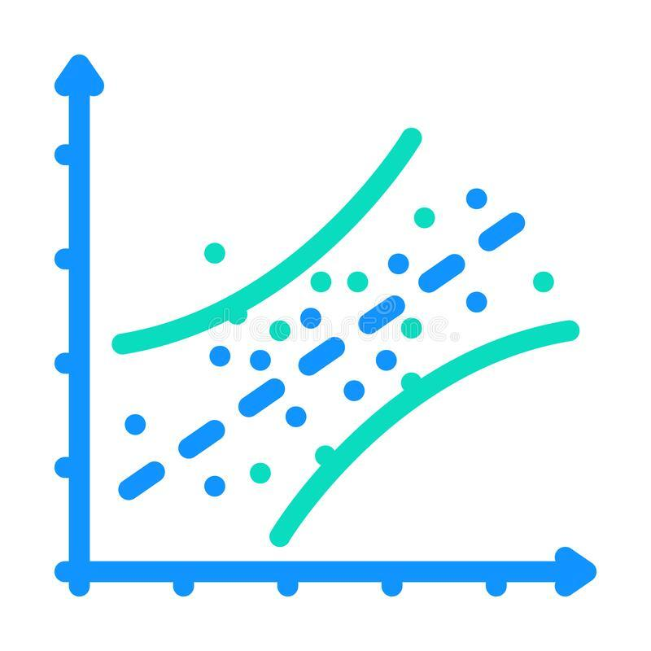
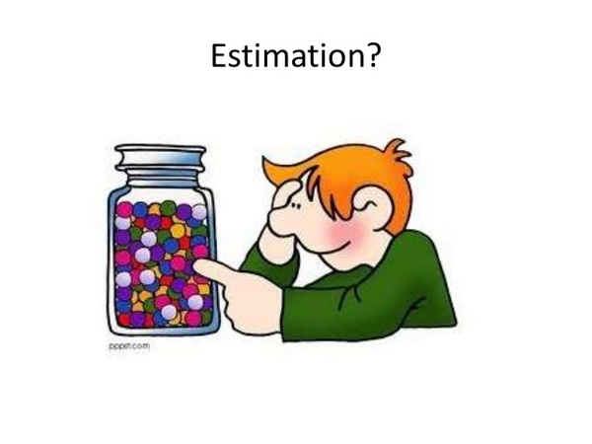
결과
What are the outcomes?
Descriptive Statistics
(기술 통계)
Data Trends & Relationships: Finding the patterns within the data.
Model Estimation (모델 추정)
Regression table with statistical model’s summary
Model Evaluation
(모델 평가)
Building scatterplot of Observed vs Predicted to clearly visualize the model fit

Slide 9
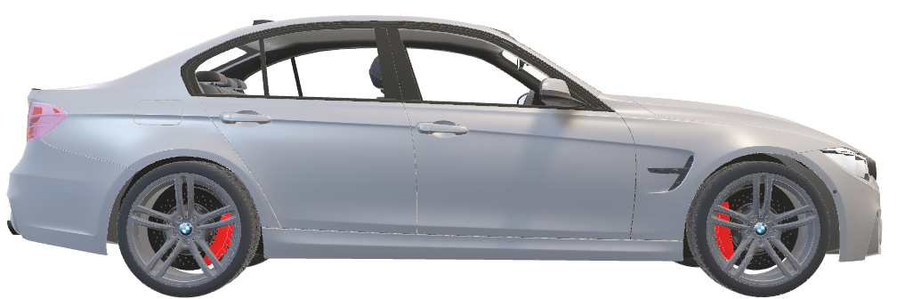
결과: 기술 통계
 | $cylindernumber | $enginesize | $horsepower | $citympg | $highwaympg | $price
Min | 2.0 | 70.0 | 52.0 | 14.0 | 16.0 | 5,118
1st Quartile | 4.0 | 97.5 | 70.0 | 19.0 | 25.0 | 7,794
Median | 4.0 | 120.0 | 95.0 | 24.0 | 30.0 | 10,295
Mean | 4.4 | 126.3 | 103.6 | 25.2 | 30.7 | 13,205
3rd Quartile | 4.0 | 141.0 | 116.0 | 30.0 | 34.0 | 16,502
Max | 8.0 | 308.0 | 288.0 | 49.0 | 54.0 | 45,400

Slide 10
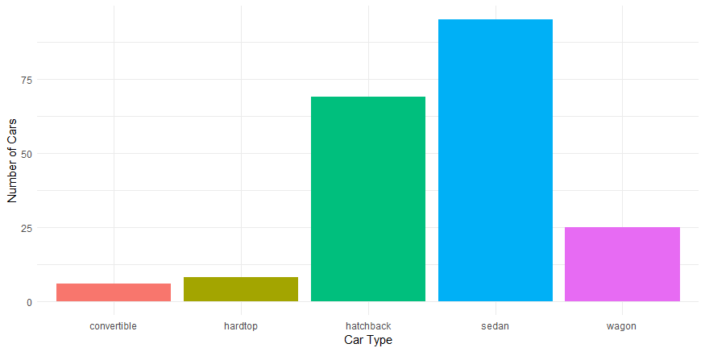
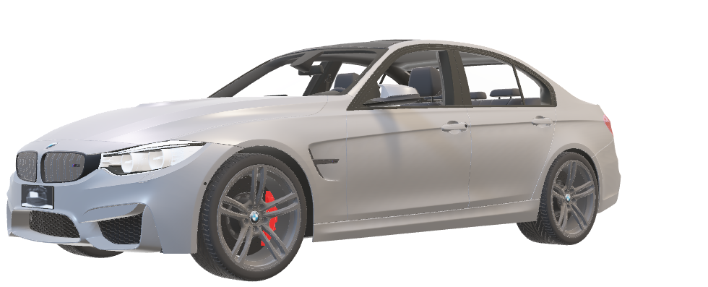
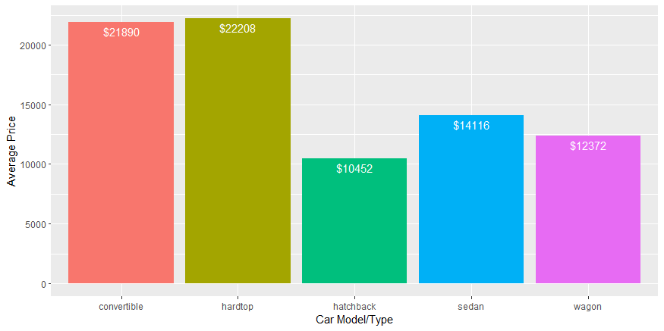
결과: 기술 통계
Findings:
가장 인기있는 차종은
SEDAN
자동차
Why?
평균가격이 저렴하다

Slide 11
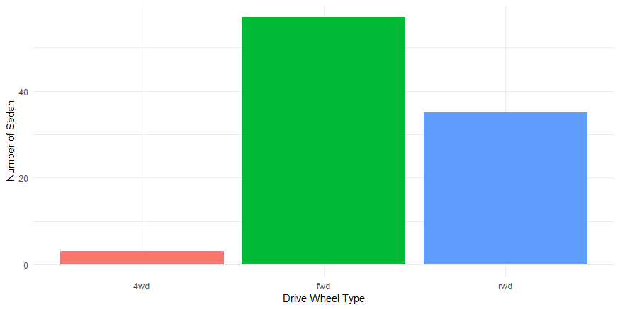
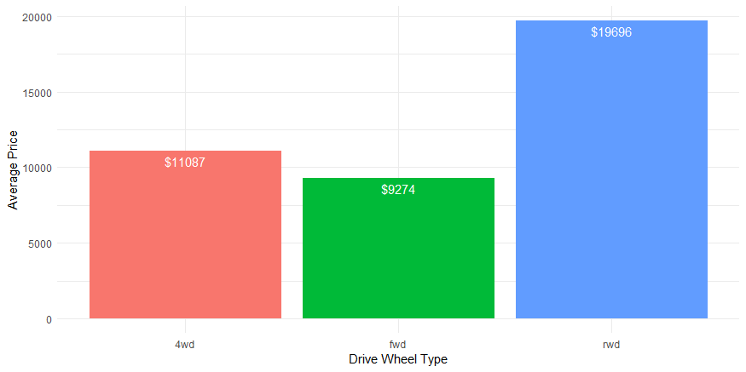
결과: 기술 통계
Findings:
가장 인기있는 차종은
SEDAN
자동차
Why?
평균가격이 더 낮음

Slide 12
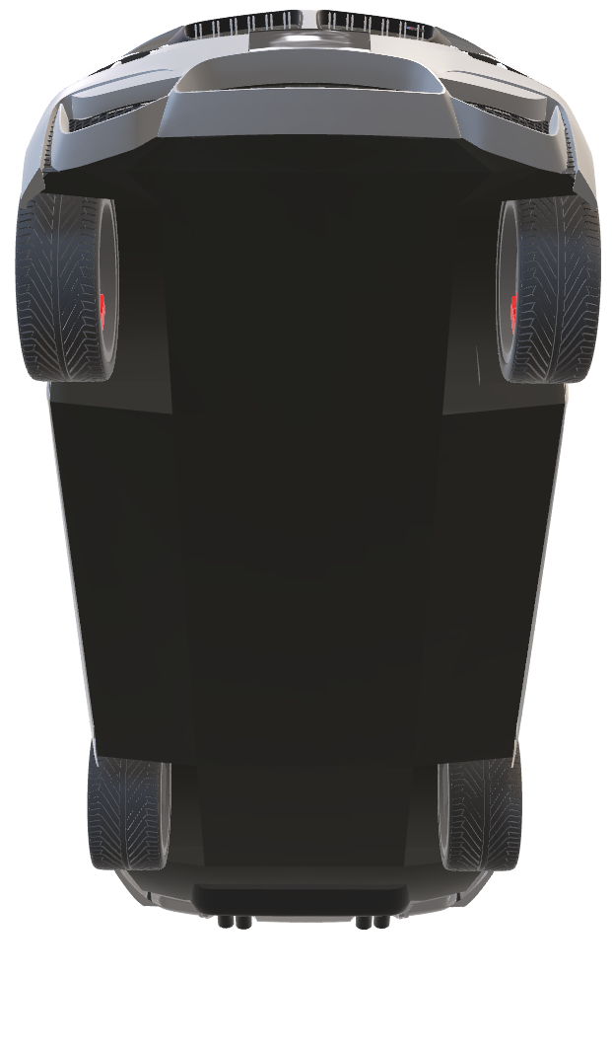
결과: 기술 통계
Findings:
가장 인기있는 차종은
다른 이유:
대부분의 세단 차량은 전륜구동 차량이며
전륜구동 차량의 평균 가격은 가장 저렴함
SEDAN
자동차
FWD or Front Wheel-drive (전륜구동):
자동차 산업에서 엔진이 앞바퀴에만 동력을 전달하는 자동차의 유형을 설명하기 위해 사용되는 용어이다
Why?
평균가격이 더 낮음

Slide 13
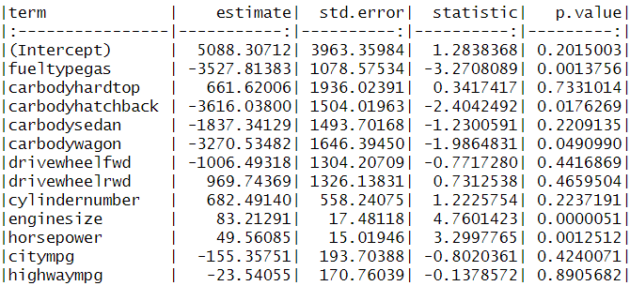
결과: 모델 추정
Findings:
It was found that engine size was found to significantly predict car prices (β = 83.21, p-value = 5.11e⁻⁰⁶).
엔진 크기가 자동차 가격을 상당히 예측하는 것으로 밝혀졌습니다.
However, the number of cylinders, city miles per gallon, and highway miles per gallon did not significantly predict car prices.
실린더 수와 연비가 자동차 가격을 크게 예측하지 못했습니다.
The overall regression was statistically significant (f-statistics(n=12, df=129) = 64.73, p-value =< 2.2e⁻¹⁶), explaining approximately 85.76% of the variation in car prices (Adjusted R-squared = 0.8443).

Slide 14
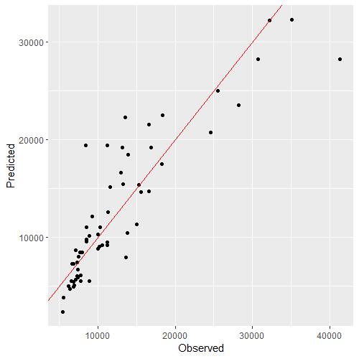
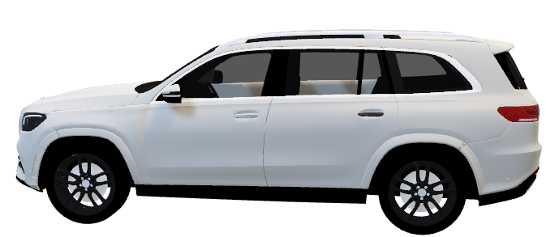
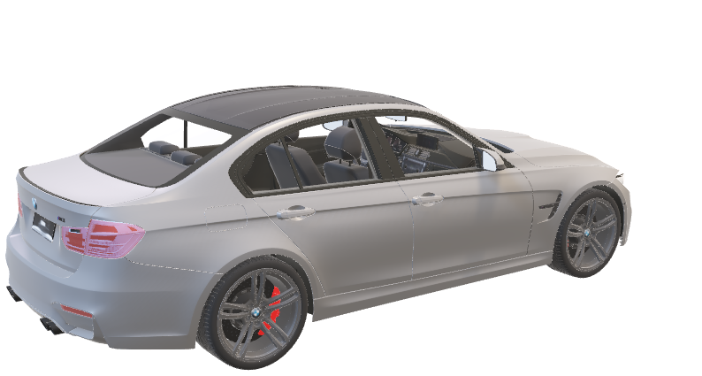
결과: 모델 평가
Findings:
Cars priced under $10,000 = our model's predictions align quite well with the actual prices.
This indicates our model has a high degree of accuracy for this price range.
Cars priced above $10,000 = the predictions are not as close to the observed values, indicating some room for improvement in our model.
One notable outlier is an observed price of $45,400 = for which our model predicted a price in the $28,000 range.
이 차 가격 구역이 가장 적합함
Statistical Measures:
The Root Mean Square Error (RMSE): 3564.54
The median Car Price: $9,980

Slide 15
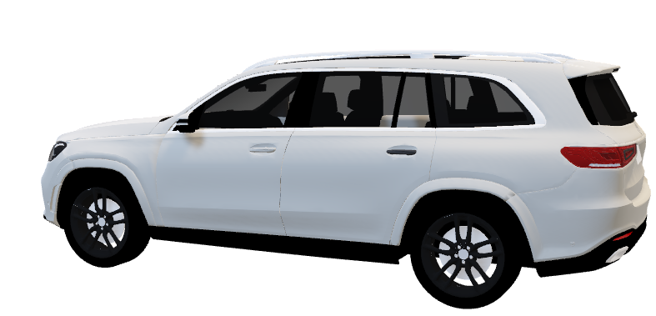
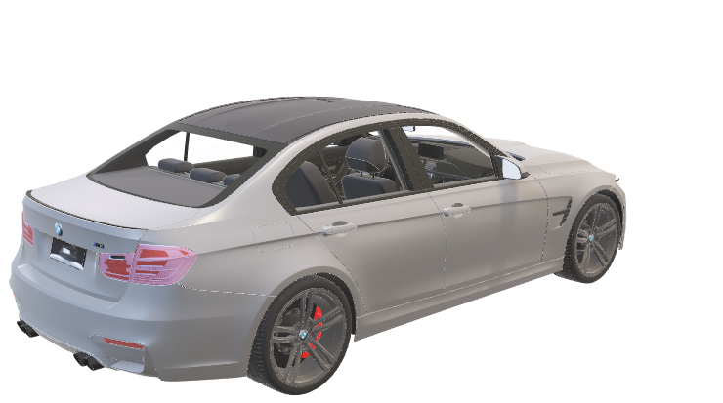
결론
Summary of Findings:
다중 회귀 모델은 특히 $10,000 미만의 차량 가격을 예측하는 데 좋은 적합도를 보였으며, RMSE가 3564.54였습니다. 그러나 $10,000 이상의 차량 가격을 정확하게 예측하는 데는 일부 제한이 있었습니다.
Implication:
이 모델의 통찰력은 자동차 판매자와 구매자 모두 엔진 크기, 마력 및 차체 유형과 같은 자동차 가격에 영향을 미치는 주요 요소를 이해하는 데 도움이 될 수 있습니다. 이 지식은 자동차를 사고 팔 때 의사 결정을 안내할 수 있습니다.
THANK YOU

Slide 16
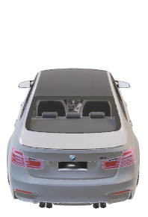
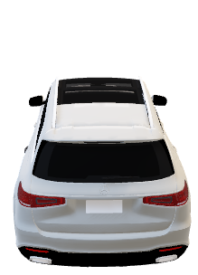
결론
Summary of Findings:
다중 회귀 모델은 특히 $10,000 미만의 차량 가격을 예측하는 데 좋은 적합도를 보였으며, RMSE가 3564.54였습니다. 그러나 $10,000 이상의 차량 가격을 정확하게 예측하는 데는 일부 제한이 있었습니다.
THANK YOU
Implication:
이 모델의 통찰력은 자동차 판매자와 구매자 모두 엔진 크기, 마력 및 차체 유형과 같은 자동차 가격에 영향을 미치는 주요 요소를 이해하는 데 도움이 될 수 있습니다. 이 지식은 자동차를 사고 팔 때 의사 결정을 안내할 수 있습니다.

